Slide 1


덜 버리고
덜 고민하고
더 맛있게
누적 레시피 수
1,564,434
리뷰수·조회수·구독자수 등을 고려하여
검증된 레시피를 매일수집하고 있어요

Slide 2
덜 버리고
덜 고민하고
더 맛있게
누적 레시피 수
리뷰수·조회수·구독자수 등을 고려하여
검증된 레시피를 매일수집하고 있어요

Slide 3



Slide 4
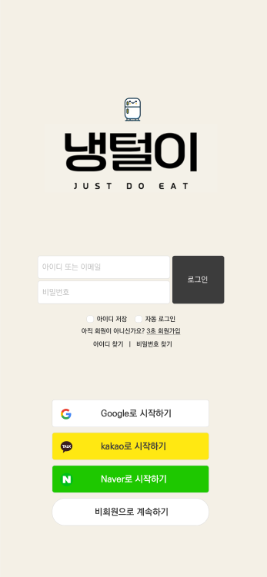


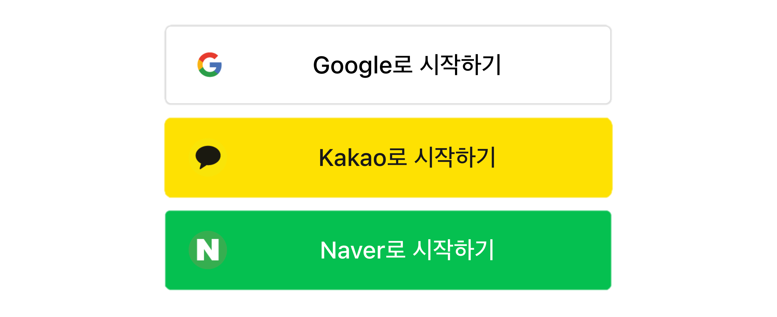
■ 냉털이 앱 1페이지 정의 – [로그인화면]
■ UI 구성
아이디 또는 이메일
로그인
비밀번호
아이디 저장
자동 로그인
아직 회원이 아니신가요? 3초 회원가입하기
아이디 찾기 ㅣ 비밀번호 찾기
비회원으로 시작하기
■ 기능 정의
첫 랜딩 페이지 로그인 화면임. 로그인 (아이디 또는 이메일) 로 로그인 할 수 있으며, 하단을 보면 google, kakao, naver 의 SSO 로그인도 가능하게 만든다. 이 외에도 비회원으로 계속하기도 되도록 설정해준다.
또한 아이디 저장과 자동 로그인 기능도 추가하고, 회원가입하기, 아이디 찾기, 비밀번호 찾기 기능도 제공한다

Slide 5
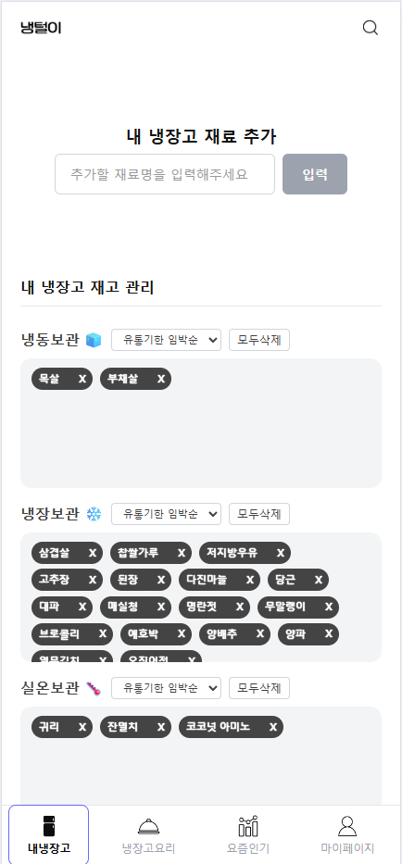
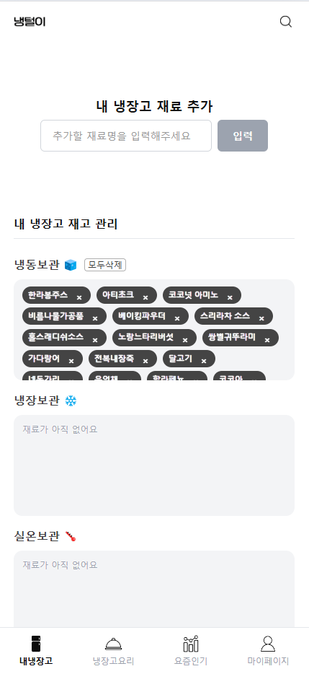






■ 냉털이 앱 2페이지 정의 – [내 냉장고(재료 추가 및 관리 메인)]
Ⓔ
Ⓕ
ⓑ
내 냉장고 재료 추가
추가 할 재료명을 입력해주세요
입력
Ⓒ
내 냉장고 재고 관리
냉동보관🧊
X
X
X
X
X
삭제됨
되돌리기
닫기
청양고추
만두
대파
표고버섯
떡갈비
X
X
청양고추
고구마
냉장보관❄️
X
X
X
X
X
X
계란
두부
쌈장
우유
파스타면
X
X
두부면
실온보관🌡️
X
X
X
X
X
모두삭제
아몬드
양파
X
Ⓓ
<추후 광고 추가 할 자리>
타겟 소비자가 살만한 재료들을 쿠팡이나 마켓컬리의 제품과
바로 이동 가능하게 하는 광고 삽입하기
Ⓐ
내 냉장고
냉장고 요리
요즘 인기
마이페이지
■ 기능 정의
로그인화면을 지나고 나면, 배경은 화이트로 바뀐다.이후 부터의 페이지부터는 모두다 화이트 배경으로 한다.
(일단은 지금은 SSO로그인 기능은 삽입이 안되어 있으니깐, 1페이지의 로그인 창에서 “비회원으로 계속하기“ 버튼을 누르면 이 페이지로 넘어온다.
Ⓐ 홈페이지 메뉴 네비게이션
: 홈페이지의 메뉴바이다. 일단 크게는 ‘나의 냉장고‘ ‘냉장고 요리‘ ‘요즘 인기‘ ‘마이페이지‘ 이렇게 네가지의 메뉴가 있음. 현재 페이지는 ‘내 냉장고’ 페이지의 첫 페이지에 해당한다. (비로그인 상태 가능)
해당 아이콘은 클릭이 안된 경우엔 아래 경로의 이미지 아이콘을 쓰고 (화이트계열)
＂C:\Users\user\Desktop\RefrigeratorCode\frontend\src\assets\navigator_myfridge_white.png“
＂C:\Users\user\Desktop\RefrigeratorCode\frontend\src\assets\navigator_myfridgerecipe_white.png“
＂C:\Users\user\Desktop\RefrigeratorCode\frontend\src\assets\navigator_popularity_white.png“
＂C:\Users\user\Desktop\RefrigeratorCode\frontend\src\assets\navigator_mypage_white.png“
클릭이 된 경우엔 아래 경로의 이미지 아이콘을 쓴다 (블랙계열)
＂C:\Users\user\Desktop\RefrigeratorCode\frontend\src\assets\navigator_myfridge_black.png“
＂C:\Users\user\Desktop\RefrigeratorCode\frontend\src\assets\navigator_myfridgerecipe_black.png“
＂C:\Users\user\Desktop\RefrigeratorCode\frontend\src\assets\navigator_popularity_black.png“
＂C:\Users\user\Desktop\RefrigeratorCode\frontend\src\assets\navigator_mypage_black.png“
지금은 ‘내 냉장고‘ 페이지에 해당하니 ‘내 냉장고‘에 해당하는 아이콘만 블랙 계열의 파일을 쓰고, ‘내 냉장고‘ 의 글씨만 가장 진한 검정이고, 나머지는 회색글자이다.
Ⓑ 내 냉장고 재료 추가 입력 및 검색 창
: 검색창 박스엔 ‘추가할 재료명을 입력 해주세요’ 라고 회색글씨로 써있다. 내가 추가 저장하고자 하는 재료를 입력하는 공간. 내가 갖고 있는 재료를 입력하면, "C:\Users\user\Desktop\RefrigeratorCode\ingredient-management\ ingredient_profile_dict_with_substitutes.csv" 사전파일의 “ingredient_name”열에 해당하는 값들을 기반으로 ‘검색어 자동완성 리스트’ (혹은 search dropdown 라고 하기도하나?) 가 아래에 뜨게되고 소비자들은 그 안에서 내가 갖고 있는 재료를 선택해서 밑에 있는 냉장고 관리 쪽으로 재료를 저장하는 방식임. 사전에 없는 키워드는 입력불가(추후에 검색어 리스트에 없는 것도 수동으로 추가할 수 있도록 로직 만들 예정), 그리고 사전데이터는 계속 업데이트 될거기 때문에 항상 최신 파일을 읽어와서 자동완성 리스트를 생성해야함.
→ 해당 입력 데이터들은 사용자 단위별로(로그인 기준) 재료 현황이 저장됨 (현재 나의 백엔드와 연결 필요한데, 사용자에 대한 정보는 새로운 데이터셋을 SQL에 만들어야함. 이것에 대한 너의 조언이 필요함) 그리고 비로그인 유저들도 재료를 저장할 순 있으나 쿠키로만 저장됨
Ⓒ내 냉장고 재고 관리
: 사용자가 어떻게 입력창에 지정을 했는지에 따라 냉동보관 / 냉장보관 / 실온보관 영역으로 재료들이 나뉜다.(즉 뒷 페이지인 3번째 페이지에 자세히 설명이 나올 텐데, ‘내 냉장고 재료 추가‘ 부분에서 재료를 입력하고 엔터를 치는 순간. 팝업창이 뜨며 유통기간에 대한 설정과 보관 공간에 대한 설정을 저장할 재료별로 하게 된다. 그 기준으로 나뉘어서 저렇게 ‘냉동보관‘ ‘냉장보관‘ ‘실온보관＇으로 키워드가 나뉘어서 저장이 된다. 키워드별 삭제도 가능하게끔 X 버튼도 만들어 놨다
Ⓓ 추후 광고 추가 할 자리
: 이 부분은 일단 비워두고 저 렇게 섹션을 빨간 실선으로 그려놓기만 하고 안에는 저렇게 빨간 글씨로 써두기만 하기
ⓔ 상단 로고(매 페이지에 항상 삽입되어있는 것)
: 앱 상단에 항상 노출되어 있는 로고이다. 매 페이지마다 반복해주면된다. 해당 로고는 아래의 경로에 있음
"C:\Users\user\Desktop\RefrigeratorCode\frontend\src\assets\냉털이 로고 white.png“
Ⓕ 검색기능(매 페이지에 항상 삽입되어있는 것)
: 레시피 검색기능인데, 일단 이미지만 붙여 놓고 기능은 맨 마지막에 붙일거임. 해당 이미지의 경로는 아래와 같음
"C:\Users\user\Desktop\RefrigeratorCode\frontend\src\assets\navigator_search.png"

Slide 6
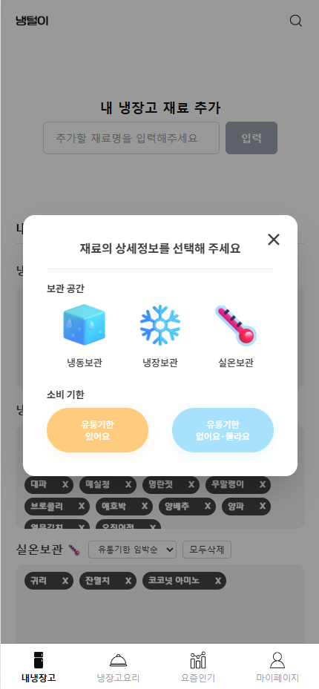



■ 냉털이 앱 3페이지 정의 – [재료 추가 시 상세 정보 팝업 1]
내 냉장고 재료 추가
추가 할 재료명을 입력해주세요
Ⓐ
x
재료의 상세정보를 선택해 주세요
보관 공간
내 냉장고 재료 관리
❄️
🌡️
🧊
냉동보관🧊
냉동보관
냉장보관
실온보관
X
X
X
X
X
청양고추
만두
대파
표고버섯
떡갈비
소비 기한
X
X
청양고추
고구마
재료에
유통기한이
있어요
재료에
유통기한은
없어요/몰라요
냉장보관❄️
X
X
X
X
X
계란
두부
쌈장
우유
파스타면
X
X
두부면
실온보관🌡️
X
X
X
X
X
아몬드
양파
X
<추후 광고 추가 할 자리>
’새로 사야하는 재료’는 쿠팡이나 마켓컬리로
바로 이동 가능하게 하여 광고 삽입하기
내 냉장고
냉장고 요리
요즘 인기
마이페이지
■ 기능 정의
ⓐ 재료 상세 정보 입력 팝업창
: 재료를 재료 검색/입력창에 입력한후 재료 선택을 치는 순간. 팝업창이 뜨며 ‘보관공간’ 에 대한 선택을 ‘냉동보관‘ ‘냉장보관‘ ‘실온보관‘ 중 한 개를 하게하고, ‘소비기한‘ 에 대한 선택을 ‘재료에 유통기한이 있어요‘ ‘재료에 유통기한은 없어요/몰라요‘이렇게 세가지 중에 하나를 선택하도록한다.
그리고 또 ‘재료에 유통기한이 있어요’를 선택하거나 ‘재료에 유통기한은 없어요/몰라요‘ 를 선택하면 팝업창의 이미지가 또 다음 페이지로 넘어가는데, 그건 다음 페이지에서 설명하겠다.
그림의 경로는 아래와 같다. 냉동보관 : "C:\Users\user\Desktop\RefrigeratorCode\frontend\src\assets\Frozen_storage.png"
냉장보관 : "C:\Users\user\Desktop\RefrigeratorCode\frontend\src\assets\Refrigerated_storage.png" 실온보관 :"C:\Users\user\Desktop\RefrigeratorCode\frontend\src\assets\Store_at_room_temperature.png"

Slide 7
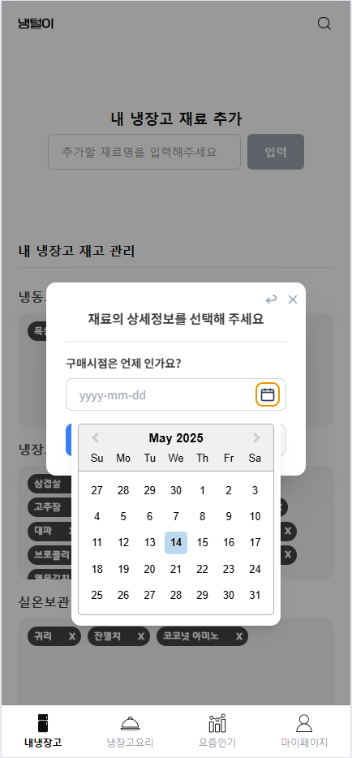
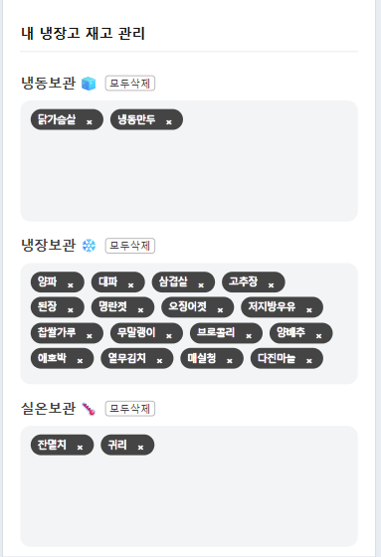
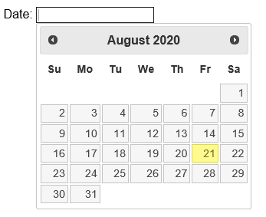
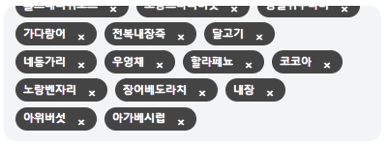

■ 냉털이 앱 4페이지 정의 – [재료 추가 시 상세 정보 팝업 2]
유통기한 임박순 ∨
구매일 오래된 순 ∨
내 재료 추가
Ⓐ
추가 할 재료명을 입력해주세요
재료의 상세정보를 선택해 주세요
유통기한 임박순 ∨
구매일 오래된 순 ∨
유통기한은 언제까지 인가요?
내 재료 관리
냉동보관🧊
X
X
X
X
X
유통기한 임박순 ∨
구매일 오래된 순 ∨
청양고추
만두
대파
표고버섯
떡갈비
X
X
청양고추
고구마
냉장보관❄️
ⓑ
재료의 상세정보를 선택해 주세요
X
X
X
X
X
계란
두부
쌈장
우유
파스타면
구매시점은 언제 인가요?
X
X
두부면
잘 모르겠어요
실온보관🌡️
X
X
X
X
X
유통기한 : 2025.05.09
아몬드
양파
X
<추후 광고 추가 할 자리>
’새로 사야하는 재료’는 쿠팡이나 마켓컬리로
바로 이동 가능하게 하여 광고 삽입하기
내 냉장고
냉장고 요리
요즘 인기
마이페이지
■ 기능 정의
Ⓐ 재료 상세 정보 입력 팝업창 (계속)
: 이전 팝업창에서 ‘재료에 유통기한이 있어요’를 선택하게 되면 팝업창이 다음 이미지로 넘어가면서 ‘유통기한은 언제까지 인가요? 라는 질문이 뜬다. Date 를 직접 키보드로 칠수도 있고, 클릭하면 달력이 뜨면서 달력의 날짜를 선택할 수도 있도록한다. (형식은 yyyy.mm.dd 형식으로. Ex. 2025.05.05)
Ⓐ 혹은 이전 팝업창에서 ‘재료에 유통기한이 없어요/몰라요’를 선택하게 되면 팝업창이 다음 이미지로 넘어가면서 ‘구매시점은 언제인가요? 라는 질문이 뜬다. 여기도 마찬가지로 Date 를 직접 키보드로 칠수도 있고, 클릭하면 달력이 뜨면서 달력의 날짜를 선택할 수도 있도록한다. (형식은 yyyy.mm.dd 형식으로. Ex. 2025.05.05) 근데 ‘재료에 유통기한이 있어요’와 다른점은 ‘잘 모르겠어요’라는 버튼도 추가됐다는 점이다.
➔ ⓐ와 ⓑ 부분은 저렇게 2개의 팝업창이 ㄷ동시에 뜨는게 아니라 이전 팝업창에서 ‘재료에 유통기한이 있어요’ ‘재료에 유통기한이 없어요/몰라요‘중 어떤걸 선택했느냐에 따라서 다르게 나온다는걸 표현한거니 참고 바람

Slide 8






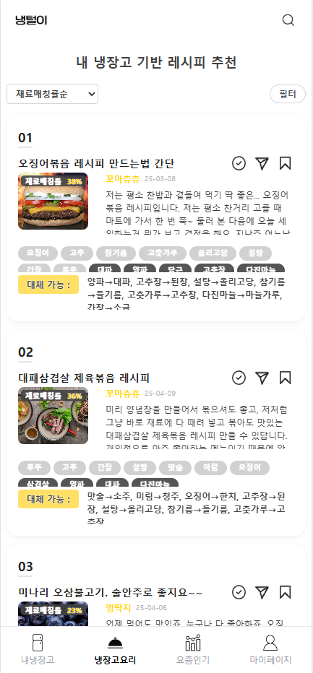
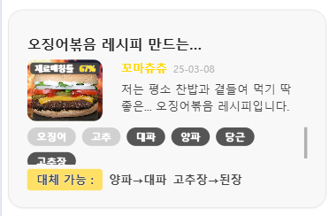
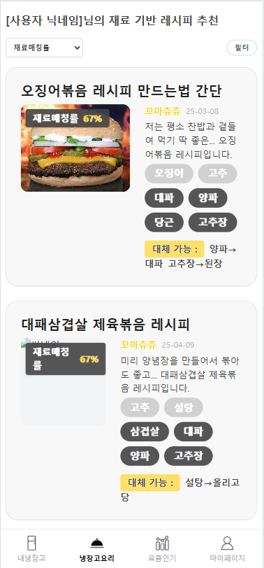

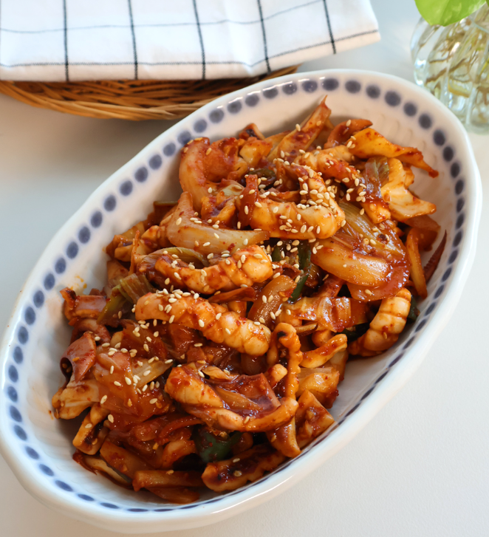

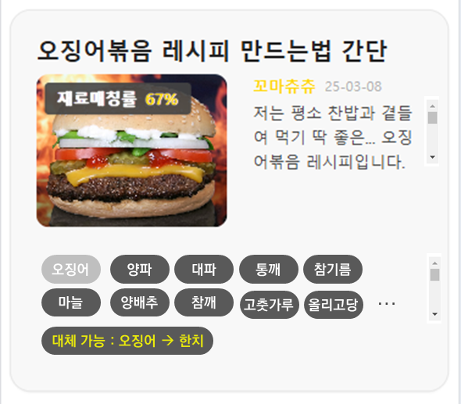
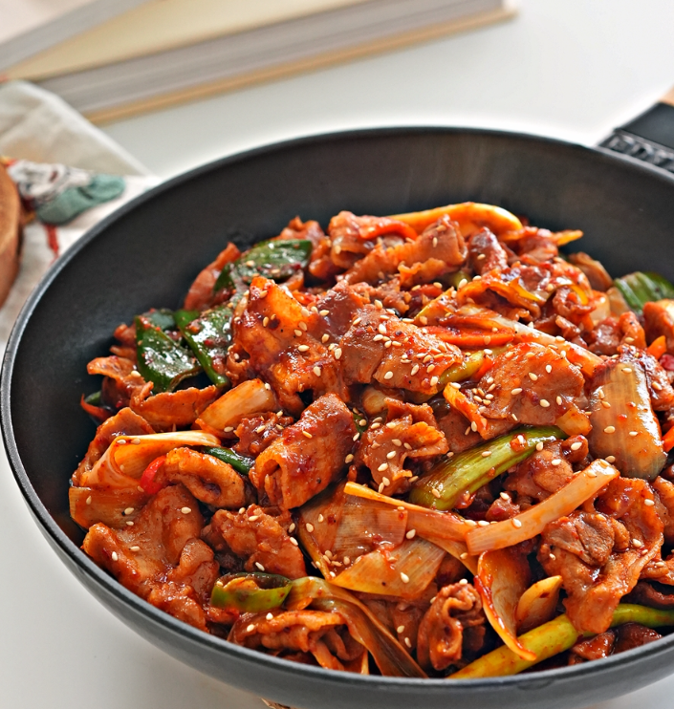


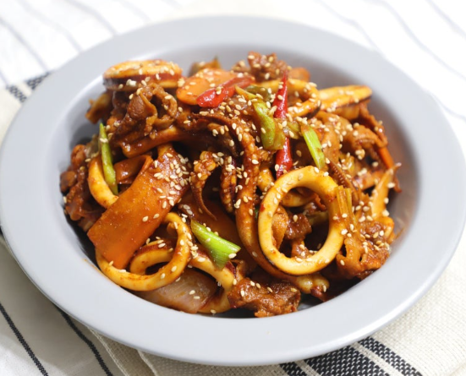



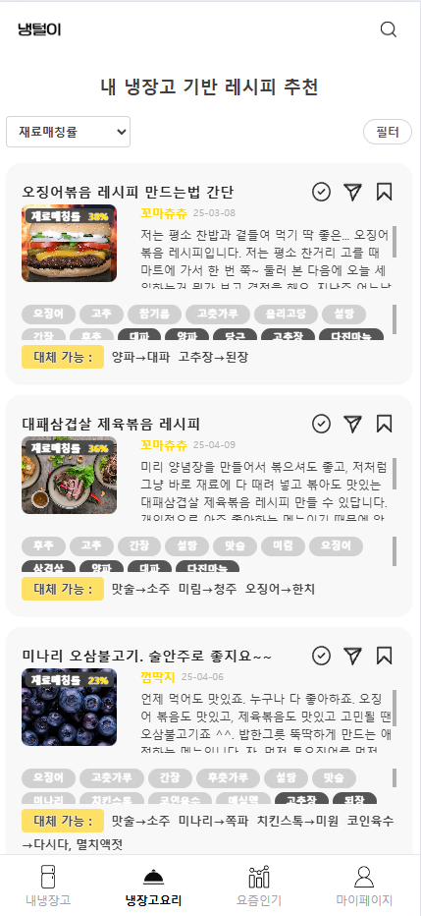
■ 냉털이 앱 5페이지 정의 – [냉장고 요리 추천 리스트]
ⓒ
[사용자 닉네임]님의 재료 기반 레시피 추천
ⓑ
재료매칭률순 ∨
유통기한 임박순 ∨
좋아요순 ∨
댓글순 ∨
최신순 ∨
필터
Ⓓ
해당 레시피는 네이버 요리 인플루언서 및 상위 요리 유튜버 레시피를 엄선한 내용입니다.
오징어볶음 레시피 만드는법 간단
777ls 25-03-08
오징어
양파
대파
통깨
참기름
…
저는 평소 찬거리 고를 때 마트에 가서 한 번 쭉~ 둘러 본 다음에 오늘 세일하는거 뭔가 보고 결정을 해요. 지난주 어느날에는 마트에 갔는데 오징어 세일이라 집어 왔어요 ㅎ. 그래서 이걸로 오징어요리 뭐할까하다 그냥 제일 간단한 물기없는 오징어볶음 레시피 …
마늘
양배추
참깨
고춧가루
올리고당
대체 가능 : 오징어 → 한치
재료 매칭률
99%
내 냉장고 재료
양파
대파
통깨
참기름
고춧가루
올리고당
설탕
다진마늘
…
사야할 재료
오징어
대체 가능 재료
오징어 → 한치
대패삼겹살 제육볶음 레시피
꼬마츄츄 25-04-09
미리 양념장을 만들어서 볶으셔도 좋고, 저처럼 그냥 바로 재료에 다 때려 넣고 볶아도 맛있는 대패삼겹살 제육볶음 레시피 만들 수 있답니다. 개인적으로 아주 좋아하는 메뉴이기 때문에 앞다리살, 목살, 삼겹살, 뒷다리살 등 구입을 해오면 볶아먹게 되는 것 같습니다. …
재료매칭률 99%
오징어볶음 레시피 만드는법 …
777ls 25-03-08
재료 매칭률
90%
내 냉장고 재료
삽겹살
후추
양파
대파
고추
간장
다진마늘
설탕
…
미리 양념장을 만들어서 볶으셔도 좋고, 저처럼 그냥 바로 재료에 다 때려 넣고 볶아도 맛있는 대패삼겹살 제육볶음 레시피 만들 수 있답니다. 개인적으로 아주 좋아하는 메뉴이기 때문에 앞다리살, 목살, 삼겹살, 뒷다리살 등 구입을 해오면 볶아먹게 되는 것 같습니다. …
사야할 재료
맛술
미림
오징어
…
대체 가능 재료
맛술 → 소주
미림 → 청주
오징어 → 한치
오징어
양파
대파
통깨
참기름
고춧가루
올리고당
미나리 오삼불고기. 술안주로 좋지요~~
껌딱지 25-04-06
대체 가능 : 오징어 → 한치
언제 먹어도 맛있죠. 누구나 다 좋아하죠. 오징어 볶음도 맛있고, 제육볶음도 맛있고 고민될 땐 오삼불고기죠 ^^. 밥한그릇 뚝딱하게 만드는 애정하는 메뉴입니다. 자. 먼저 통오징어를 먼저 손질해 줍니다. 오징어 몸통안으로 손가락을 넣어 오징어 몸통과 내장이 연결되어 …
그리고, 레시피 카드??는 이런식으로 구성해줘. 정확히 이렇게 디자인을 해줘. 회색 테두리 약간에, 썸네일 사진이 왼쪽에 정사각형으로 붙는데(정사각형 사진이 아니더라도 정사각형으로 잘라서 가져오기) 그 사진 안에는 왼쪽 윗 부분에 ‘재료매칭률 99%’ 와 같이 내가 갖고 있는 재료가 얼마정도 매칭되는 레시피인지 알려주는 문구가 뜨고, 썸내일 오른쪽하단에는 ‘완료하기‘ ‘공유하기‘ ‘기록하기‘ 버튼을 넣었어. 저거는 "C:\Users\user\Desktop\RefrigeratorCode\frontend\src\assets\완료하기버튼.png“ "C:\Users\user\Desktop\RefrigeratorCode\frontend\src\assets\공유하기버튼.png“
"C:\Users\user\Desktop\RefrigeratorCode\frontend\src\assets\기록하기버튼.png“
이렇게 세개를 일단 넣어줘.
일단 그리고 공유하기 버튼을 누르면, 지금처럼 URL 복사까지만 하는쪽으로 하자. 그리고 오른쪽 게시글 내용에 대한것은…
상단에는 title이 있는데, 두줄로 넘어가지 않게, 너무 길면 … 로 중략을 하도록하고
맨 오른쪾엔느 아이디랑 게시글 게시날짜가 적혀있어.
그리고 아래에는 본문내용이 일부 한두줄만 적혀있고, 근데 그 본문 내용은 스크롤을 내려서 볼 수 있는 형태야.
그리고 그 아래는 내가 지금 갖고 있는 재료와, 아닌 재료들을 나타낸건데…
먼저 해당 레시피에서 내가 갖고 있찌 않은 재료를 가장 왼쪽에 노출해 (ex. 오징어) 그리고 흰생에 가까운 회색 도형에 하얀글씨로 표현해. 그리고 있는 재료는 검정색에 가까운 회색 박스에 흰색 글씨색으로 표현해.
그리고 맨 아래에는 대체가능 재료를 나타내. 그리고 본문이나 제목을 선택하면, 해당 레시피의 url 로 직접 이동하면서 해당 레시피의 자세한 글을 볼 수 있도록하는 형식이야.
재료 매칭률
80%
내 냉장고 재료
오징어
고추장
고춧가루
간장
된장
다진마늘
후춧가루
설탕
…
사야할 재료
맛술
미나리
치킨스톡
코인육수
매실액
대체 가능 재료
맛술 → 소주
미나리 → 쪽파
치킨스톡 → 미원
코인육수 → 다시다, 멸치액젓
대패삼겹살 제육볶음 레시피
꼬마츄츄 25-04-09
미리 양념장을 만들어서 볶으셔도 좋고, 저처럼 그냥 바로 재료에 다 때려 넣고 볶아도 맛있는 대패삼겹살 제육볶음 레시피 만들 수 있답니다. 개인적으로 아주 좋아하는 메뉴이기 때문에 앞다리살, 목살, 삼겹살, 뒷다리살 등 구입을 해오면 볶아먹게 되는 것 같습니다. …
재료 매칭률
90%
내 냉장고 재료
삽겹살
후추
양파
대파
고추
간장
다진마늘
설탕
…
사야할 재료
맛술
미림
오징어
대체 가능 재료
맛술 → 소주
미림 → 청주
오징어 → 한치
미나리 오삼불고기. 술안주로 좋지요~~
껌딱지 25-04-06
언제 먹어도 맛있죠. 누구나 다 좋아하죠. 오징어 볶음도 맛있고, 제육볶음도 맛있고 고민될 땐 오삼불고기죠 ^^. 밥한그릇 뚝딱하게 만드는 애정하는 메뉴입니다. 자. 먼저 통오징어를 먼저 손질해 줍니다. 오징어 몸통안으로 손가락을 넣어 오징어 몸통과 내장이 연결되어 …
재료 매칭률
80%
내 냉장고 재료
오징어
고추장
고춧가루
간장
된장
다진마늘
후춧가루
설탕
…
오징어볶음 레시피 만드는법이에요 맛있겠죠~
777ls 25-03-08
사야할 재료
맛술
미나리
치킨스톡
코인육수
매실액
재료매칭률 99%
미리 양념장을 만들어서 볶으셔도 좋고, 저처럼 그냥 바로 재료에 다 때려 넣고 볶아도 맛있는 대패삼겹살 제육볶음 레시피 만들 수 있답니다. 개인적으로 아주 좋아하는
대체 가능 재료
맛술 → 소주
미나리 → 쪽파
치킨스톡 → 미원
코인육수 → 다시다, 멸치액젓
Ⓐ
오징어
양파
대파
통깨
참기름
…
마늘
양배추
참깨
고춧가루
올리고당
대체 가능 : 오징어 → 한치
내 냉장고
냉장고 요리
요즘 인기
마이페이지
■ 기능 정의
<페이지 설명>
해당페이지는 이전에 ‘내 냉장고‘ 에 있는 재료 키워드를 기반으로, 레시피 게시글 본문의 재료 키워드와 매칭하여 재료 매칭률을 기반으로 레시피를 추천해주는 페이지이다.
레시피 본문을 수집한 데이터는 mySQL에 저장되어 있는데 연결 정보는 아래와 같다.
===========
# 데이터베이스 연결 정보 (MySQL 사용)
def get_db_connection():
return pymysql.connect(host='localhost', user='root', password='sk784512!!', db=‘refrigerator’, cursorclass=pymysql.cursors.DictCursor)
여기 있는 recipes 테이블이다.
이 중에 레시피 본문에 나타난 재료를 따로 산출한 열은 ‘used_ingredients’ 열이고, 이 곳에 재료들이 저장되어 있다. 그리고 재료들은 쉼표를 기준으로 나뉘어 있다.
===========
Ⓐ 홈페이지 메뉴 네비게이션
: 홈페이지의 메뉴바이다. 일단 크게는 ‘나의 냉장고‘ ‘냉장고 요리‘ ‘요즘 인기‘ ‘마이페이지‘ 이렇게 네가지의 메뉴가 있음. 현재 페이지는 ‘내 냉장고’ 페이지의 첫 페이지에 해당한다. (비로그인 상태 가능)
해당 아이콘은 클릭이 안된 경우엔 아래 경로의 이미지 아이콘을 쓰고 (화이트계열)
＂C:\Users\user\Desktop\RefrigeratorCode\frontend\src\assets\navigator_myfridge_white.png“
＂C:\Users\user\Desktop\RefrigeratorCode\frontend\src\assets\navigator_myfridgerecipe_white.png“
＂C:\Users\user\Desktop\RefrigeratorCode\frontend\src\assets\navigator_popularity_white.png“
＂C:\Users\user\Desktop\RefrigeratorCode\frontend\src\assets\navigator_mypage_white.png“
클릭이 된 경우엔 아래 경로의 이미지 아이콘을 쓴다 (블랙계열)
＂C:\Users\user\Desktop\RefrigeratorCode\frontend\src\assets\navigator_myfridge_black.png“
＂C:\Users\user\Desktop\RefrigeratorCode\frontend\src\assets\navigator_myfridgerecipe_black.png“
＂C:\Users\user\Desktop\RefrigeratorCode\frontend\src\assets\navigator_popularity_black.png“
＂C:\Users\user\Desktop\RefrigeratorCode\frontend\src\assets\navigator_mypage_black.png“
→ 지금은 ‘냉장고 요리‘ 페이지에 해당하니 ‘냉장고 요리‘에 해당하는 아이콘만 블랙 계열의 파일을 쓰고, ‘냉장고 요리‘ 의 글씨만 가장 진한 검정이고, 나머지는 회색글자이다.
Ⓑ 정렬 기능
: 하단의 레시피를 어떤 기준으로 정렬시킬 것인지 선택할 수 있다. (정렬 기준으로는 ‘재료 매칭률’(내가 갖고 있는 재료와 레시피에 필요한 재료의 매칭률이 얼마나 높은지. 이게 디폴트로 선택되어 있음), ‘유통기한 임박 재료 순(내가 갖고 있는 재료 중 유통기한이 임박한 제품을 가장 먼저 소진할 수 있도록 레시피 추천. 유통기한이 가장 급하게 임박한 재료를 소진할 수 있도록 sorting해준다. 만일 유통기한이 같은 제품이 있다면, 재료 매칭률이 높은 순으로 sorting), 이외에도 ‘좋아요순’, ‘댓글순’, ‘최신순’(게시된 날짜) 으로 정렬을 시킬 수 있다.
Ⓒ 필터 기능
: 재료를 어떤식으로 select 할 것인지 필터 기능을 제공한다. 해당 아이콘을 누르면 필터를 선택할 수 있는 팝업창 같은 것이 뜬다.(팝업창에 대한 내용은 다음페이지에서 상세 설명하겠다)
ⓓ 레시피 보여주는 공간
: 앞에서 ‘내 냉장고’에 있는 재료들과 수집된 레시피 데이터 안에 있는 ‘used_ingredients’열에 있는 값들을 배교하여 ‘재료 매칭률‘을 계산하여, 재료 매칭률이 70%~100%구간 사이에 있는 레시피들을 보여준다. 스크롤을 내리면 계속 보여지는 형식이다. 해당 공간 안에는 각 레시피별 썸네일 이미지, title, 본문, 아이디, 게시날짜, 해당 레시피에 포함된 나의 냉장고 재료, 내가 추가로 사야할 재료를 보여준다. 또한, ‘대체 가능 재료’도 설명해주는데, ‘사야할 재료’중 내가 갖고 있는 재료로 대체할 수 있는 항목을 표시해준다. 이 대체재는 “ingredient_profile_dict_v1” 사전의 “substitutes” 열 값을 기반으로 산출된다. 그리고 제목 바로 옆에는 완료하기, 공유하기, 기록하기 아이콘이 있는데, ‘공유하기’를 누르면 내 지인에게 해당 레시피 URL 공유가 가능하고, ‘기록하기’ 아이콘을 누를시에는 웹페이지 내에서 ‘마이페이지’ 페이지 중 ‘내가 기록한 레시피’ 에 저장되도록 하고, ‘완료하기‘ 아이콘을 누를시에는 ‘마이페이지‘ 페이지 중 ‘내가 완료한 레시피’에 저장되도록 한다.
01
02
03

Slide 9
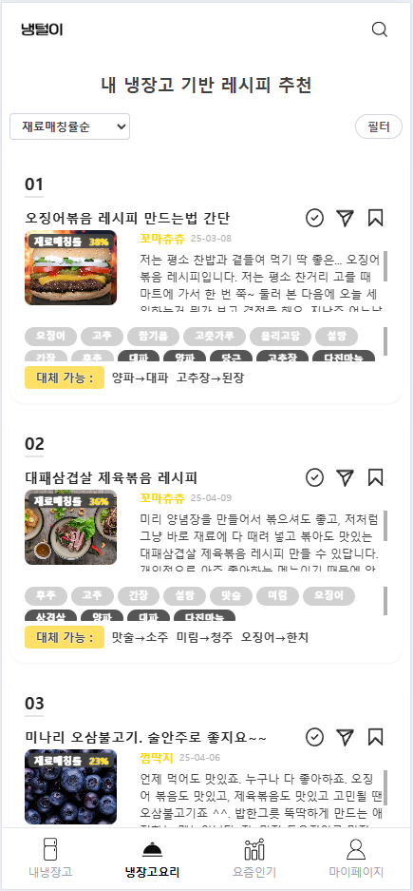
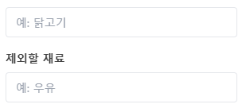
■ 냉털이 앱 6페이지 정의 – [필터 기능 팝업]
[사용자 닉네임]님의 재료 기반 레시피 추천
재료매칭률순 ∨
유통기한 임박순 ∨
좋아요순 ∨
댓글순 ∨
최신순 ∨
필터
Ⓐ
해당 레시피는 네이버 요리 인플루언서 및 상위 요리 유튜버 레시피를 엄선한 내용입니다.
게시글을 클릭하면 해당 게시글로 이동합니다.
x
필터 기능을 선택해주세요
■ 꼭 포함할 키워드 (게시글 제목 혹은 본문)
오징어볶음 레시피 만드는법 간단
777ls 25-03-08
저는 평소 찬거리 고를 때 마트에 가서 한 번 쭉~ 둘러 본 다음에 오늘 세일하는거 뭔가 보고 결정을 해요. 지난주 어느날에는 마트에 갔는데 오징어 세일이라 집어 왔어요 ㅎ. 그래서 이걸로 오징어요리 뭐할까하다 그냥 제일 간단한 물기없는 오징어볶음 레시피 …
■ 꼭 포함할 재료
…
재료 매칭률
99%
내 냉장고 재료
양파
대파
통깨
참기름
고춧가루
올리고당
설탕
다진마늘
사야할 재료
오징어
■ 꼭 제외할 재료
대체 가능 재료
오징어 → 한치
대패삼겹살 제육볶음 레시피
꼬마츄츄 25-04-09
■ 요리 효능
미리 양념장을 만들어서 볶으셔도 좋고, 저처럼 그냥 바로 재료에 다 때려 넣고 볶아도 맛있는 대패삼겹살 제육볶음 레시피 만들 수 있답니다. 개인적으로 아주 좋아하는 메뉴이기 때문에 앞다리살, 목살, 삼겹살, 뒷다리살 등 구입을 해오면 볶아먹게 되는 것 같습니다. …
- 다이어트/체중조절/식이조절
저지방
저칼로리
저당
무설탕
무염
고단백
다이어트
포만감
…
재료 매칭률
90%
내 냉장고 재료
삽겹살
후추
양파
대파
고추
간장
다진마늘
설탕
칼로리
콜레스테롤
무당
저염
무가당
사야할 재료
맛술
미림
오징어
- 소화·배변·영양 흡수
소화
변비
식이섬유
대체 가능 재료
맛술 → 소주
미림 → 청주
오징어 → 한치
- 노화·피부·세포 관련
노화
저속노화
주름개선
항산화
세포벽
미나리 오삼불고기. 술안주로 좋지요~~
껌딱지 25-04-06
- 면역·활력·에너지 회복
언제 먹어도 맛있죠. 누구나 다 좋아하죠. 오징어 볶음도 맛있고, 제육볶음도 맛있고 고민될 땐 오삼불고기죠 ^^. 밥한그릇 뚝딱하게 만드는 애정하는 메뉴입니다. 자. 먼저 통오징어를 먼저 손질해 줍니다. 오징어 몸통안으로 손가락을 넣어 오징어 몸통과 내장이 연결되어 …
면역력
에너지
신진대사
컨디션
피로
- 해독·순환·디톡스
…
재료 매칭률
80%
내 냉장고 재료
오징어
고추장
고춧가루
간장
된장
다진마늘
후춧가루
설탕
디톡스
숙취해소
혈액순환
독소
코인육수
매실액
사야할 재료
맛술
미나리
치킨스톡
- 질환·염증·호흡기
대체 가능 재료
맛술 → 소주
미나리 → 쪽파
치킨스톡 → 미원
코인육수 → 다시다, 멸치액젓
염증완화
질환
기관지
호흡기
세균
대패삼겹살 제육볶음 레시피
꼬마츄츄 25-04-09
- 성분 특징/영양제어
단백질
글루텐
무염
무설탕
비정제원당
미리 양념장을 만들어서 볶으셔도 좋고, 저처럼 그냥 바로 재료에 다 때려 넣고 볶아도 맛있는 대패삼겹살 제육볶음 레시피 만들 수 있답니다. 개인적으로 아주 좋아하는 메뉴이기 때문에 앞다리살, 목살, 삼겹살, 뒷다리살 등 구입을 해오면 볶아먹게 되는 것 같습니다. …
- 건강식·한방·보양식
건강
보양
보양음식
약재
한방
…
재료 매칭률
90%
내 냉장고 재료
삽겹살
후추
양파
대파
고추
간장
다진마늘
설탕
- 식이제한/특수식단
사야할 재료
맛술
미림
오징어
채식
당뇨
글루텐
대체 가능 재료
맛술 → 소주
미림 → 청주
오징어 → 한치
- 수면·신경 안정
불면증
미나리 오삼불고기. 술안주로 좋지요~~
껌딱지 25-04-06
■ 요리 영양분
단백질
언제 먹어도 맛있죠. 누구나 다 좋아하죠. 오징어 볶음도 맛있고, 제육볶음도 맛있고 고민될 땐 오삼불고기죠 ^^. 밥한그릇 뚝딱하게 만드는 애정하는 메뉴입니다. 자. 먼저 통오징어를 먼저 손질해 줍니다. 오징어 몸통안으로 손가락을 넣어 오징어 몸통과 내장이 연결되어 …
비타민K
아미노산
오메가
타우린
카페인
비타민
비타민C
비타민B
미네랄
무기질
칼슘
칼륨
아연
…
재료 매칭률
80%
식이섬유
내 냉장고 재료
오징어
고추장
고춧가루
간장
된장
다진마늘
후춧가루
설탕
그래놀라
탄수화물
맛술
미나리
치킨스톡
코인육수
매실액
사야할 재료
■ 요리 식사 대상
부모님
대체 가능 재료
맛술 → 소주
미나리 → 쪽파
치킨스톡 → 미원
코인육수 → 다시다, 멸치액젓
남편
와이프
아이
가족
어르신
직장인
환자
■ 요리 TPO
- 용도
반찬
술안주
와인
소풍
내 냉장고
- 시간대
주말
냉장고 요리
요즘 인기
마이페이지
아침
브런치
간식
점심
저녁
야식
- 상황/장소
운동전
운동후
캠핑
명절
생일
추억
소풍
잔칫상
여행
- 난이도
초간단
심플한
난이도하
초보
즉석
귀차니즘
- 계절·시기
봄
여름
가을
겨울
환절기
초복
중복
말복
동지
■ 요리 스타일
이국
프랑스
이탈리안
스페인
멕시코
지중해
프랑스
중화
베트남
그리스
서양
태국
동남아
일본
전통
강원도
경양식
궁중
경상도
전라도
황해도
키토
가니쉬
오마카세
■ 기능 정의
Ⓐ 필터 기능 선택 팝업창
: 앞에서 필터 기능 팝업버튼을 누르게 되면 해당 팝업창이 뜨게 된다. 팝업창 안에는 ‘요리효능’, ‘요리영양분’, ‘요리 식사 대상‘, ‘요리 TPO’, ‘요리스타일’ ‘포함할 재료‘ ‘제외할 재료‘ 등을 상세적으로 선택할 수 있다. 레시피 본문을 탐색하여 사용자가 선택한 필터 키워드가 레시피 본문 내에 매칭되는 키워드가 나타난다면 해당 레시피만을 필터를 걸어서 보여주는 형식으로 한다.

Slide 10
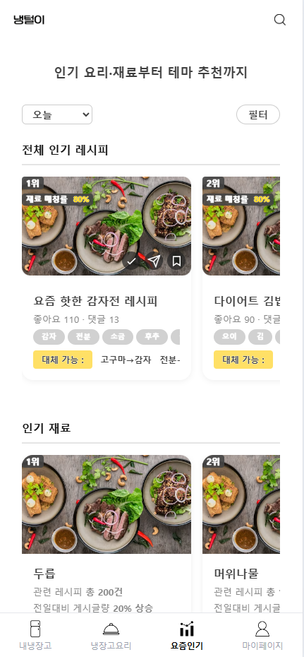
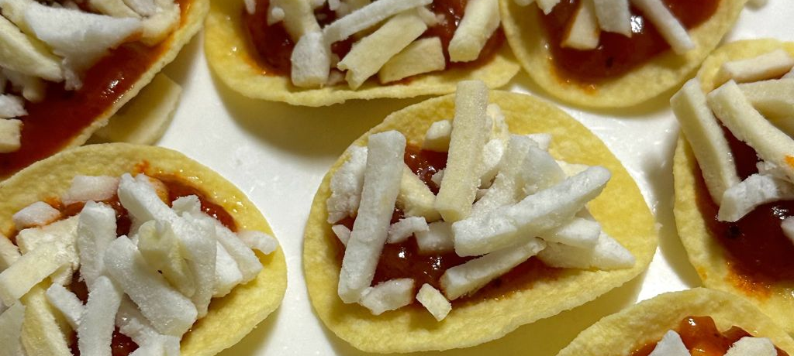
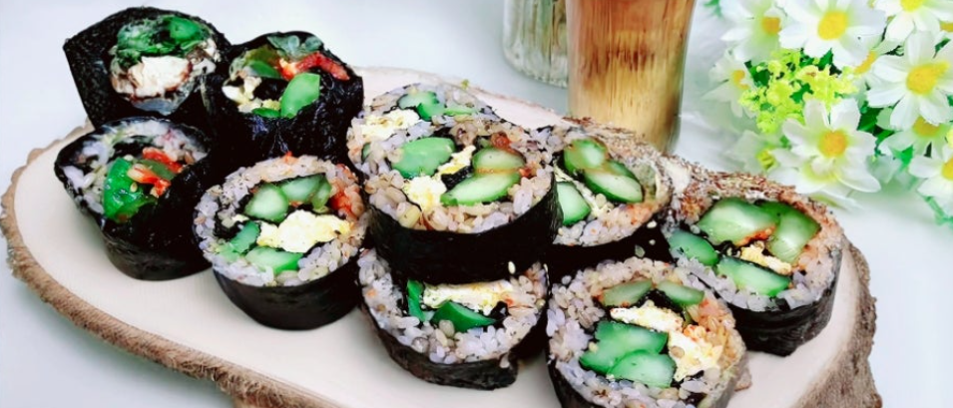
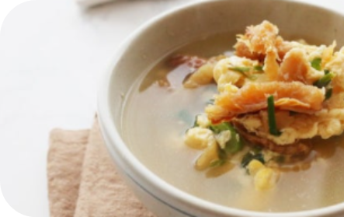
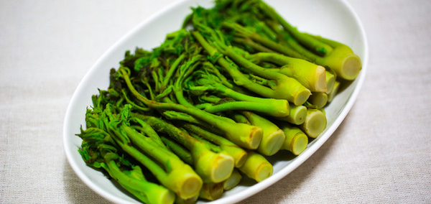
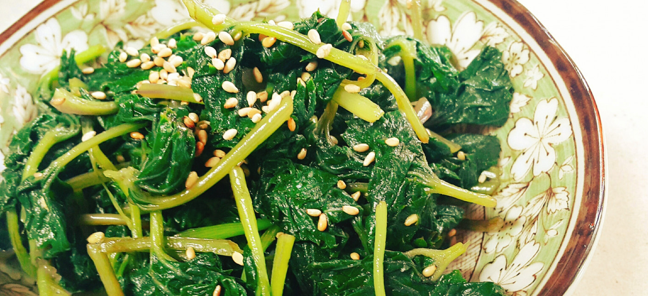
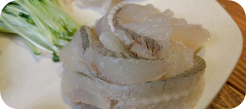
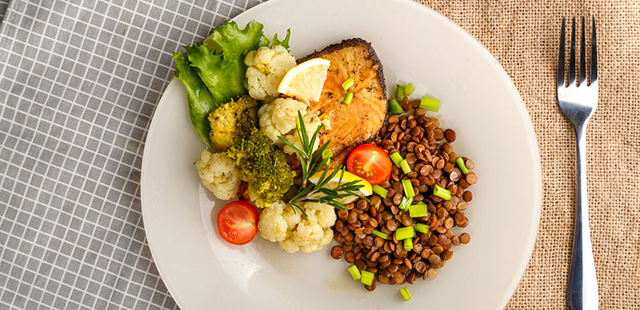
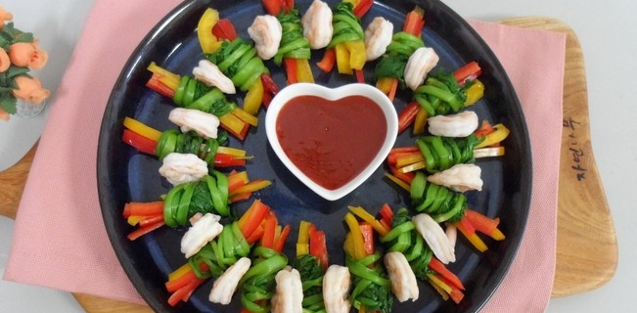
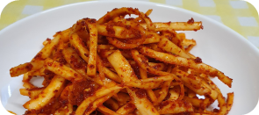

■ 냉털이 앱 7페이지 정의 – [요즘 인기]
인기 요리·재료 부터 테마 추천까지
ⓑ
전체 인기 레시피
기간선택 ∨
필터
1위
2위
3위
재료 매칭률 80%
재료 매칭률 90%
재료 매칭률 75%
요즘 틱톡에서 유행하는 초간단 안주레시피
다이어트 김밥 만들기 오이김밥 레시피
숙취해소로 최고인 황태해장국
좋아요 110 / 댓글 13
초간단
술안주
좋아요 90 / 댓글 10
다이어트
저염
좋아요 80 / 댓글 9
숙취해소
사야할 재료
나초
치즈
사야할 재료
현미
사야할 재료
황태
대체 가능 재료
나초 → 또띠아
대체 가능 재료
현미 → 백미
대체 가능 재료
Ⓒ
인기 재료
기간선택 ∨
필터
1위
2위
3위
두릅
머위나물
도다리
관련 레시피 총 200건
기간 대비 게시글량 20% 상승
관련 레시피 총 150건
기간 대비 게시글량 16% 상승
관련 레시피 총 44건
기간 대비 언급량 8% 상승
ⓓ
인기 테마
기간선택 ∨
필터
1위
2위
3위
저속노화
어버이날
기관지
관련 레시피 총 403건
기간 대비 게시글량 21% 상승
관련 레시피 총 205건
기간 대비 게시글량 15% 상승
관련 레시피 총 654건
기간 대비 언급량 7% 상승
ⓔ
특정 재료·키워드 기반으로 인기 레시피 찾아보기
[사용자 닉네임]님이 관심있는 재료나 키워드를 입력하세요
Ⓐ
내 냉장고
냉장고 요리
요즘 인기
마이페이지
■ 기능 정의
<페이지 설명>
해당페이지는 내 냉장고에 있는 재료들과는 관계 없이, 다른 사람들이 어떤 레시피나 재료나 테마에 관심이 있는지를 보여주는 페이지이다.
Ⓐ 홈페이지 메뉴 네비게이션
: 홈페이지의 메뉴바이다. 일단 크게는 ‘나의 냉장고‘ ‘냉장고 요리‘ ‘요즘 인기‘ ‘마이페이지‘ 이렇게 네가지의 메뉴가 있음. 현재 페이지는 ‘내 냉장고’ 페이지의 첫 페이지에 해당한다. (비로그인 상태 가능)
해당 아이콘은 클릭이 안된 경우엔 아래 경로의 이미지 아이콘을 쓰고 (화이트계열)
＂C:\Users\user\Desktop\RefrigeratorCode\frontend\src\assets\navigator_myfridge_white.png“
＂C:\Users\user\Desktop\RefrigeratorCode\frontend\src\assets\navigator_myfridgerecipe_white.png“
＂C:\Users\user\Desktop\RefrigeratorCode\frontend\src\assets\navigator_popularity_white.png“
＂C:\Users\user\Desktop\RefrigeratorCode\frontend\src\assets\navigator_mypage_white.png“
클릭이 된 경우엔 아래 경로의 이미지 아이콘을 쓴다 (블랙계열)
＂C:\Users\user\Desktop\RefrigeratorCode\frontend\src\assets\navigator_myfridge_black.png“
＂C:\Users\user\Desktop\RefrigeratorCode\frontend\src\assets\navigator_myfridgerecipe_black.png“
＂C:\Users\user\Desktop\RefrigeratorCode\frontend\src\assets\navigator_popularity_black.png“
＂C:\Users\user\Desktop\RefrigeratorCode\frontend\src\assets\navigator_mypage_black.png“
→ 지금은 ‘요즘 인기‘ 페이지에 해당하니 ‘요즘 인기‘에 해당하는 아이콘만 블랙 계열의 파일을 쓰고, ‘요즘 인기‘ 의 글씨만 가장 진한 검정이고, 나머지는 회색글자이다.
ⓑ 전체 인기 레시피
: like+댓글수 기준으로 자동 정렬 (최근 24시간 기준을 기본으로 셋팅하되, 위에 정렬 기준인 ‘오늘‘ ‘이번주‘ ‘이번달‘ ‘기간선택(얘는 달력 팝업 뜨도록)’ 을 하게 되면 기간 기준을 새로 설정한다. 혹은 ‘필터‘ (앞에서도 사용했던 필터와 동일) 기능을 클릭하면 앞에서 처럼 팝업창이 뜨며 여러가지를 선택할 수 있는데, 해당 기준으로 필터가 되기도한다. 하단에는 레시피의 썸네일, 재료 매칭률, 제목, 좋아요, 댓글, 레시피의 특징 두어가지, 내가 사야할재료, 대체 가능한 재료 등을 나열한다. 그리고 게시글의 나열은 옆으로 쭈욱 늘어져있는데, 드래그를 옆으로하면 새로운 게시글이 계속 나오는 형태이다(이걸 뭐라하지?) 그리고 썸네일 그림 위에는 완료하기, 공유하기, 기록하기 버튼이 있다.(앞서 정의한 기능과 동일하다)
Ⓒ 인기 재료
: 레시피 본문들 중 재료 언급량이 전주 대비 몇 % 상승했는지를 기반으로 인기재료를 선정한다 (기간은 어제대비 오늘을 할 수 도 있고, 저번주 대비 이번주를 할 수도 있고, 저번달 대비 이번달을 할수도 있다. 달력 팝업을 띄어 비교 기간 선택도 할 수 있다) 언급량이 높았던 순으로 재료를 나열한다. 재료의 이름, 관련 레시피 건수, 기간대비 언급량 정도만 정보를 기술한다. 그리고 게시글의 나열은 옆으로 쭈욱 늘어져있는데, 드래그를 옆으로하면 새로운 게시글이 계속 나오는 형태이다(이걸 뭐라하지?) 여기에 완료하기, 공유하기, 기록하기 버튼은 없다.
ⓓ 인기 테마
: 레시피 본문들 중 테마와 관련된 키워드(보통 ‘필터’에 들어있던 ‘요리효능’, ‘요리영양분’, ‘요리 식사 대상‘, ‘요리 TPO’, ‘요리스타일’ 과 관련된 모든 키워드들이 고려 ) 언급량이 전주 대비 몇 % 상승했는지를 기반으로 인기재료를 선정한다 (기간은 어제대비 오늘을 할 수 도 있고, 저번주 대비 이번주를 할 수도 있고, 저번달 대비 이번달을 할수도 있다. 달력 팝업을 띄어 비교 기간 선택도 할 수 있다) 언급량이 높았던 순으로 재료를 나열한다. 재료의 이름, 관련 레시피 건수, 기간대비 언급량 정도만 정보를 기술한다. 그리고 게시글의 나열은 옆으로 쭈욱 늘어져있는데, 드래그를 옆으로하면 새로운 게시글이 계속 나오는 형태이다(이걸 뭐라하지?) 여기에 완료하기, 공유하기, 기록하기 버튼은 없다.
ⓔ 특정 재료·키워드 기반으로 인기 레시피 찾아보기
: 내가 관심있는 키워드를 검색하면, 관련된 레시피들이 보여진다. 보여지는 형식은 아까 위에서 보여준 “전체 인기 레시피” 와 같은 형식으로 페이지가 전환되는 방식이다.
🏆
🔍️
📈

Slide 11
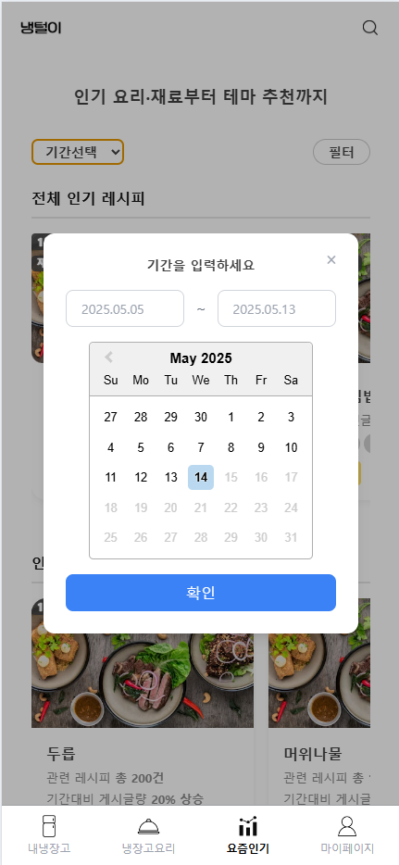
■ 냉털이 앱 8페이지 정의 – [인기 탭 내 기간 선택 기능]
인기 요리·재료 부터 테마 추천까지
전체 인기 레시피
ⓑ
기간선택 ∨
필터
재료 매칭률 80%
재료 매칭률 90%
기간을 선택해주세요
재료 매칭률 75%
오늘
이번주
이번달
직접선택 ∨
요즘 틱톡에서 유행하는 초간단 안주레시피
다이어트 김밥 만들기 오이김밥 레시피
숙취해소로 최고인 황태해장국
좋아요 110 / 댓글 13
초간단
술안주
좋아요 90 / 댓글 10
다이어트
저염
좋아요 80 / 댓글 9
숙취해소
사야할 재료
나초
치즈
사야할 재료
현미
사야할 재료
황태
대체 가능 재료
나초 → 또띠아
대체 가능 재료
현미 → 백미
대체 가능 재료
인기 재료
기간선택 ∨
필터
두릅
머위나물
도다리
관련 레시피 총 200건
기간 대비 언급량 20% 상승
관련 레시피 총 150건
기간 대비 언급량 16% 상승
관련 레시피 총 44건
기간 대비 언급량 8% 상승
인기 테마
기간선택 ∨
필터
저속노화
어버이날
기관지
관련 레시피 총 403건
기간 대비 언급량 21% 상승
관련 레시피 총 205건
기간 대비 언급량 15% 상승
관련 레시피 총 654건
기간 대비 언급량 7% 상승
특정 재료·키워드 기반으로 인기 레시피 찾아보기
[사용자 닉네임]님이 관심있는 재료나 키워드를 입력하세요
내 냉장고
냉장고 요리
요즘 인기
마이페이지
■ 기능 정의
Ⓐ 기간선택 기능
: ‘전체 인기 레시피‘, ‘인기 재료‘, ‘인기 테마‘ 모두 기간선택이 가능한데, 기간선택 버튼을 누르면 팝업창이 뜨고 ‘오늘‘ ‘이번주‘ ‘이번달‘ 을 선택할수도 있고 ‘직접입력＇을 선택하면 또 팝업창이 뜨면서 date의 검색창을 클릭하면 달력이 밑에 뜨게 되는데, 날짜를 마우스로 선택하거나. 직접 내가 yyyy.mm.dd 형식으로 키보드로 입력하거나 둘다 가능하게 한다(이전에 날짜 선택하던 형식과 동일한 형태로)

Slide 12
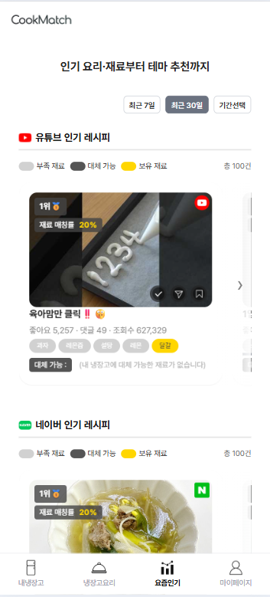
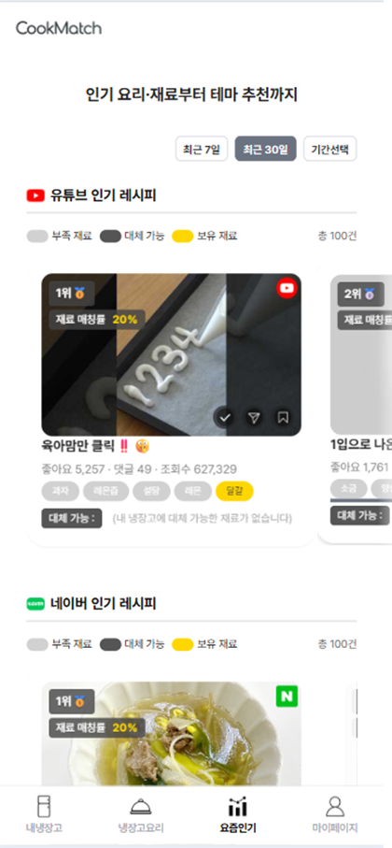
＞

Slide 13
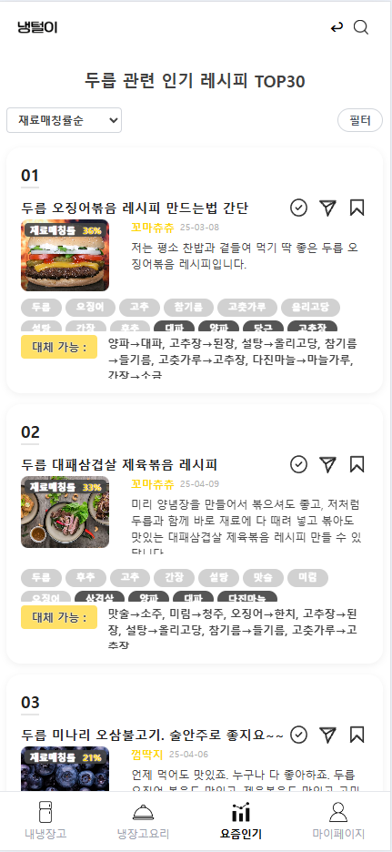
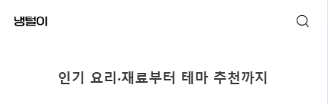
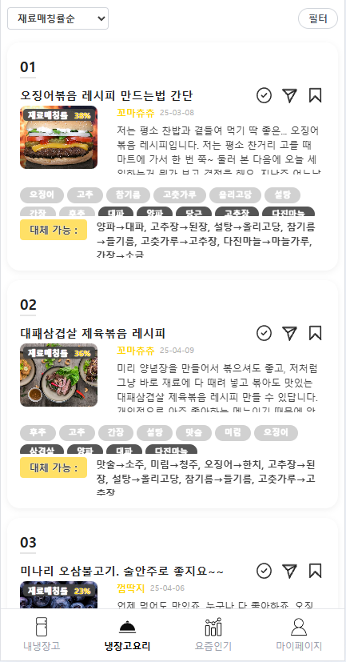
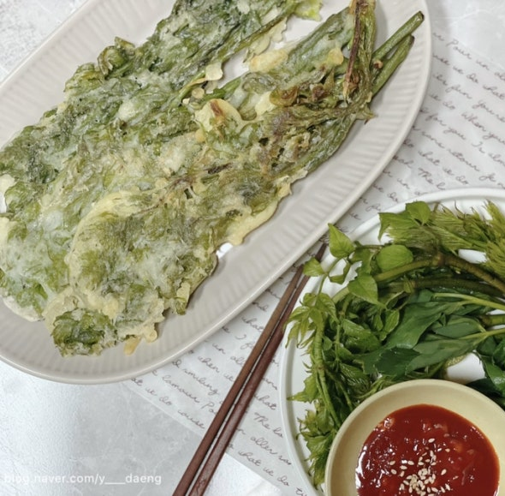
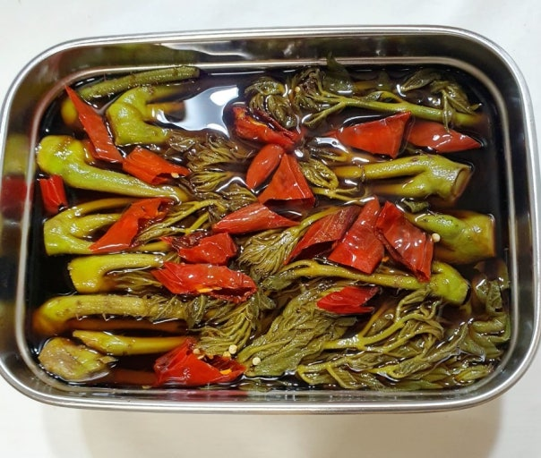
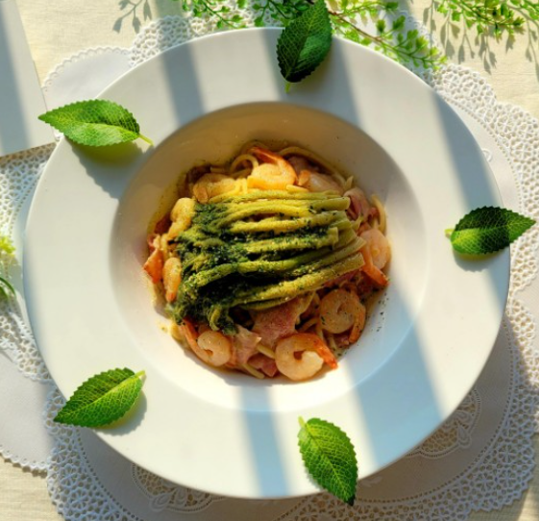
■ 냉털이 앱 9페이지 정의 – [키워드 기반 인기 레시피 상세 (TOP30)]
인기 요리·재료 부터 테마 추천까지
ⓐ
재료매칭률순 ∨
유통기한 임박순 ∨
좋아요순 ∨
댓글순 ∨
최신순 ∨
필터
[두릅] 관련 인기 레시피 TOP 30
ⓐ
바삭한 두릅전 부치는 법, 방풍나물 데치는 법
777ls 25-03-08
4 / 5월은 두릅, 방풍나물철이예요.저는 집밭에 두릅, 방풍나물을 키우는데, 마침 새싹이 올라온 걸 보고 두릅으로 전을 부치고, 방풍나물은 데쳐서 초고추장이랑 먹어야겠다는 생각이 들었어요.
재료 매칭률
90%
내 냉장고 재료
방풍나물
소금
초장
다진마늘
매실청
참기름
참꺠
사야할 재료
두릅
대체 가능 재료
두릅 장아찌 만드는법 레시피
꼬마츄츄 25-04-09
두릅장아찌 만드는법 두릅데치기 참두릅장아찌 쉽고 맛있게 만들기 안녕하세요, 제제에요.
봄나물의 제왕이라고 하는 두릅이 나는 계절에는 두릅으로 여러가지 요리를 해서
먹지만 밑반찬으로는 역시 두릅장아찌만한 것이 없어요
재료 매칭률
84%
내 냉장고 재료
건고추
간장
설탕
식초
…
사야할 재료
두릅
맛술
미림
대체 가능 재료
맛술 → 소주
미림 → 청주
두릅파스타로 향긋하게
껌딱지 25-04-06
안녕하세요~ 앤40의 즐거운 요리에요. 오늘은 봄제철 나물 두릅으로 만든 향긋한 파스타 요리를 소개할게요. 마트에 갔더니 봄나물들이 저를 반기네요 ㅎ 그 중에서도 두릅~~~봄에 제일 맛나게 먹을 수 있는 두릅 당장사야죠 ㅎㅎ
재료 매칭률
70%
내 냉장고 재료
마늘
오일
후추
소금
…
사야할 재료
새우
두릅
베이컨
파스타면
대체 가능 재료
파스타면 → 두부면
베이컨 → 햄
두릅 장아찌 만드는법 레시피
꼬마츄츄 25-04-09
두릅장아찌 만드는법 두릅데치기 참두릅장아찌 쉽고 맛있게 만들기 안녕하세요, 제제에요.
봄나물의 제왕이라고 하는 두릅이 나는 계절에는 두릅으로 여러가지 요리를 해서
먹지만 밑반찬으로는 역시 두릅장아찌만한 것이 없어요
재료 매칭률
84%
내 냉장고 재료
건고추
간장
설탕
식초
…
사야할 재료
두릅
맛술
미림
대체 가능 재료
맛술 → 소주
미림 → 청주
두릅파스타로 향긋하게
껌딱지 25-04-06
안녕하세요~ 앤40의 즐거운 요리에요. 오늘은 봄제철 나물 두릅으로 만든 향긋한 파스타 요리를 소개할게요. 마트에 갔더니 봄나물들이 저를 반기네요 ㅎ 그 중에서도 두릅~~~봄에 제일 맛나게 먹을 수 있는 두릅 당장사야죠 ㅎㅎ
재료 매칭률
70%
내 냉장고 재료
마늘
오일
후추
소금
…
사야할 재료
새우
두릅
베이컨
파스타면
대체 가능 재료
파스타면 → 두부면
베이컨 → 햄
내 냉장고
냉장고 요리
요즘 인기
마이페이지
■ 기능 정의
Ⓐ 000관련 인기 레시피 TOP30
해당페이지는 앞 페이지에서 ‘인기재료’ ‘인기테마‘ ‘특정 재료·키워드 기반으로 인기 레시피 찾아보기’ 부분에서 특정 재료나 키워드나 테마를 선택했을시 넘어오는 페이지이다. 해당 키워드를 기준으로 레시피 TOP30 을 나열해준다. 레시피를 보여주는 형식은 앞에 [냉장고 요리] 탭에서 레시피를 열거하고 보여줬던 형식과 똑같이 한다. 정렬 버튼이나 필터 버튼도 [냉장고 요리] 탭의 페이지와 마찬가지로 같은 기능을 넣는다

Slide 14
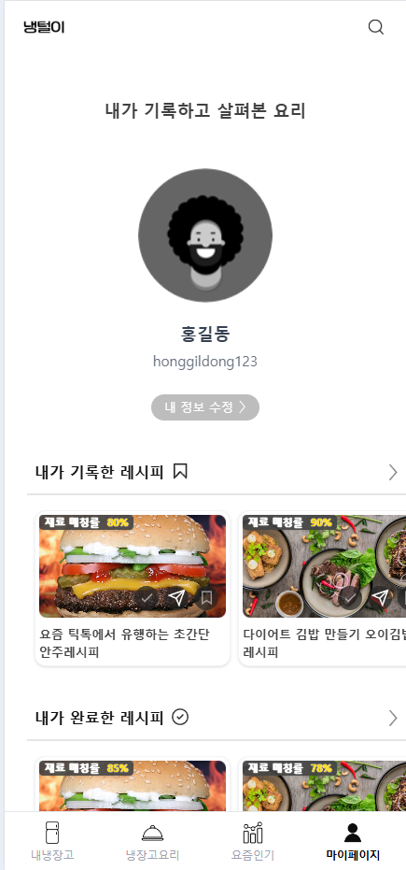

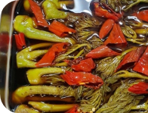

■ 냉털이 앱 10페이지 정의 – [마이페이지 메인]
[사용자 닉네임] 님이 기록하고 살펴본 요리
ⓑ
[사용자 닉네임]
[사용자 아이디]
내 정보 수정 >
Ⓒ
내가 기록한 레시피
>
재료 매칭률 80%
재료 매칭률 90%
재료 매칭률 75%
요즘 틱톡에서 유행하는 초간단 안주레시피
다이어트 김밥 만들기 오이김밥 레시피
숙취해소로 최고인 황태해장국
ⓓ
내가 완료한 레시피
>
오징어볶음 레시피 만드는법 간단
대패삼겹살 제육볶음 레시피
두릅 장아찌 만드는법 레시피
<추후 광고 추가 할 자리>
’새로 사야하는 재료’는 쿠팡이나 마켓컬리로
바로 이동 가능하게 하여 광고 삽입하기
Ⓐ
내 냉장고
냉장고 요리
요즘 인기
마이페이지
■ 기능 정의
<페이지 설명>
: 현재 페이지는 ‘마이페이지’ 탭의 페이지에 해당한다. 나의 닉네임, 아이디가 보이며 ‘내 정보 수정‘ 기능으로 들어갈 수 있다. 아래는 내가 기록한 레시피, 완료한 레시피 등을 기록했던걸 보여준다.
Ⓐ 홈페이지 메뉴 네비게이션
: 홈페이지의 메뉴바이다. 일단 크게는 ‘나의 냉장고‘ ‘냉장고 요리‘ ‘요즘 인기‘ ‘마이페이지‘ 이렇게 네가지의 메뉴가 있음. 현재 페이지는 ‘내 냉장고’ 페이지의 첫 페이지에 해당한다. (비로그인 상태 가능)
해당 아이콘은 클릭이 안된 경우엔 아래 경로의 이미지 아이콘을 쓰고 (화이트계열)
＂C:\Users\user\Desktop\RefrigeratorCode\frontend\src\assets\navigator_myfridge_white.png“
＂C:\Users\user\Desktop\RefrigeratorCode\frontend\src\assets\navigator_myfridgerecipe_white.png“
＂C:\Users\user\Desktop\RefrigeratorCode\frontend\src\assets\navigator_popularity_white.png“
＂C:\Users\user\Desktop\RefrigeratorCode\frontend\src\assets\navigator_mypage_white.png“
클릭이 된 경우엔 아래 경로의 이미지 아이콘을 쓴다 (블랙계열)
＂C:\Users\user\Desktop\RefrigeratorCode\frontend\src\assets\navigator_myfridge_black.png“
＂C:\Users\user\Desktop\RefrigeratorCode\frontend\src\assets\navigator_myfridgerecipe_black.png“
＂C:\Users\user\Desktop\RefrigeratorCode\frontend\src\assets\navigator_popularity_black.png“
＂C:\Users\user\Desktop\RefrigeratorCode\frontend\src\assets\navigator_mypage_black.png“
→ 지금은 ‘마이페이지‘ 페이지에 해당하니 ‘마이페이지‘에 해당하는 아이콘만 블랙 계열의 파일을 쓰고, ‘마이페이지‘ 의 글씨만 가장 진한 검정이고, 나머지는 회색글자이다.
ⓑ 내 정보
:나의 닉네임과 사용자 아이디가 보여진다. 옆에는 내 정보 수정을 할 수 있는 버튼이 있다. 해당 버튼을 누르면 내 정보를 수정할 수 있다. 닉네임과 핸드폰번호 비밀번호 정도만 수정할 수 있도록한다.
Ⓒ 내가 기록한 레시피
: 앞서 다른 페이지들에서 ‘기록하기‘ 버튼을 눌러서 기록을 한 레시피는 여기에 보여진다. 나열 기준은 최근 기준이다. 여기엔 썸네일에 ‘완료하기’ ‘공유하기’ 버튼만 있다. 그리고 게시글의 나열은 옆으로 쭈욱 늘어져있는데, 드래그를 옆으로하면 새로운 게시글이 계속 나오는 형태이다(이걸 뭐라하지?)
Ⓓ 내가 완료한 레시피
: 앞서 다른 페이지들에서 ‘완료하기‘ 버튼을 눌러서 내가 이 요리를 완료했다는걸 남긴 레시피는 여기에 보여진다. 나열 기준은 최근 기준이다. 여기엔 썸네일에 ‘공유하기’ ‘기록하기’ 버튼만 있다. 그리고 게시글의 나열은 옆으로 쭈욱 늘어져있는데, 드래그를 옆으로하면 새로운 게시글이 계속 나오는 형태이다(이걸 뭐라하지?)

Slide 15
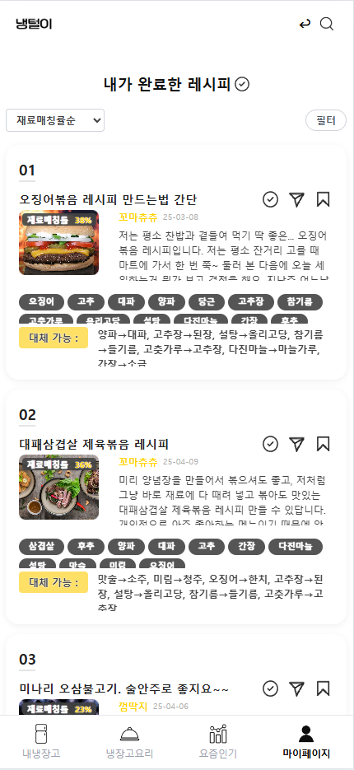

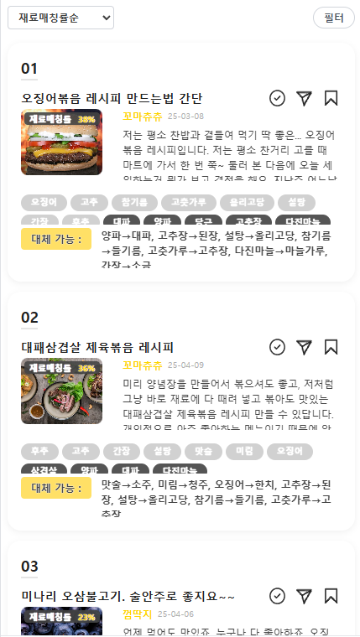
■ 냉털이 앱 11페이지 정의 – [내가 완료한 레시피 상세 보기]
Ⓐ
내가 완료한 레시피
오징어볶음 레시피 만드는법 간단
777ls 25-03-08
저는 평소 찬거리 고를 때 마트에 가서 한 번 쭉~ 둘러 본 다음에 오늘 세일하는거 뭔가 보고 결정을 해요. 지난주 어느날에는 마트에 갔는데 오징어 세일이라 집어 왔어요 ㅎ. 그래서 이걸로 오징어요리 뭐할까하다 그냥 제일 간단한 물기없는 오징어볶음 레시피 …
재료 매칭률
99%
내 냉장고 재료
양파
대파
통깨
참기름
고춧가루
올리고당
설탕
다진마늘
…
사야할 재료
오징어
대체 가능 재료
오징어 → 한치
대패삼겹살 제육볶음 레시피
꼬마츄츄 25-04-09
미리 양념장을 만들어서 볶으셔도 좋고, 저처럼 그냥 바로 재료에 다 때려 넣고 볶아도 맛있는 대패삼겹살 제육볶음 레시피 만들 수 있답니다. 개인적으로 아주 좋아하는 메뉴이기 때문에 앞다리살, 목살, 삼겹살, 뒷다리살 등 구입을 해오면 볶아먹게 되는 것 같습니다. …
재료 매칭률
90%
내 냉장고 재료
삽겹살
후추
양파
대파
고추
간장
다진마늘
설탕
…
사야할 재료
맛술
미림
오징어
대체 가능 재료
맛술 → 소주
미림 → 청주
오징어 → 한치
두릅 장아찌 만드는법 레시피
꼬마츄츄 25-04-09
두릅장아찌 만드는법 두릅데치기 참두릅장아찌 쉽고 맛있게 만들기 안녕하세요, 제제에요.
봄나물의 제왕이라고 하는 두릅이 나는 계절에는 두릅으로 여러가지 요리를 해서
먹지만 밑반찬으로는 역시 두릅장아찌만한 것이 없어요
재료 매칭률
84%
내 냉장고 재료
건고추
간장
설탕
식초
…
사야할 재료
두릅
맛술
미림
대체 가능 재료
맛술 → 소주
미림 → 청주
대패삼겹살 제육볶음 레시피
꼬마츄츄 25-04-09
미리 양념장을 만들어서 볶으셔도 좋고, 저처럼 그냥 바로 재료에 다 때려 넣고 볶아도 맛있는 대패삼겹살 제육볶음 레시피 만들 수 있답니다. 개인적으로 아주 좋아하는 메뉴이기 때문에 앞다리살, 목살, 삼겹살, 뒷다리살 등 구입을 해오면 볶아먹게 되는 것 같습니다. …
재료 매칭률
90%
내 냉장고 재료
삽겹살
후추
양파
대파
고추
간장
다진마늘
설탕
…
사야할 재료
맛술
미림
오징어
대체 가능 재료
맛술 → 소주
미림 → 청주
오징어 → 한치
두릅 장아찌 만드는법 레시피
꼬마츄츄 25-04-09
두릅장아찌 만드는법 두릅데치기 참두릅장아찌 쉽고 맛있게 만들기 안녕하세요, 제제에요.
봄나물의 제왕이라고 하는 두릅이 나는 계절에는 두릅으로 여러가지 요리를 해서
먹지만 밑반찬으로는 역시 두릅장아찌만한 것이 없어요
재료 매칭률
84%
내 냉장고 재료
건고추
간장
설탕
식초
…
사야할 재료
두릅
맛술
미림
대체 가능 재료
맛술 → 소주
미림 → 청주
내 냉장고
냉장고 요리
요즘 인기
마이페이지
■ 기능 정의
Ⓐ 내가 완료한 레시피
: 앞에서 ‘내가 완료한 레시피’ 텍스트 옆 부분에 “ > “ 버튼을 누르면 상세 보기로 화면이 전환된다. 좀 더 자세히 보기 편하게 하기 위한 방식이다. 레시피를 보여주는 형식은 앞에 [냉장고 요리] 탭에서 레시피를 열거하고 보여줬던 형식과 똑같이 한다. 다만 정렬은 내가 완료버튼을 누른 최근 순으로만 정렬이 되고, 정렬버튼이나 필터 버튼은 존재하지 않도록 한다.
(‘내가 기록한 레시피’ 또한 이 페이지의 방식과 동일한 로직으로 해당 세부페이지로 넘어가도록한다)

Slide 16
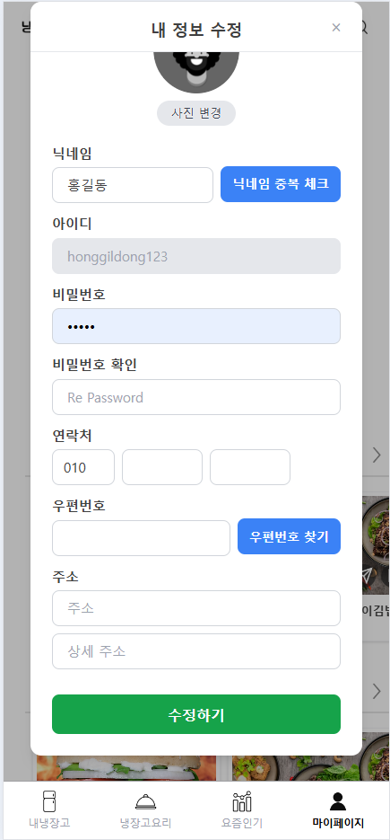

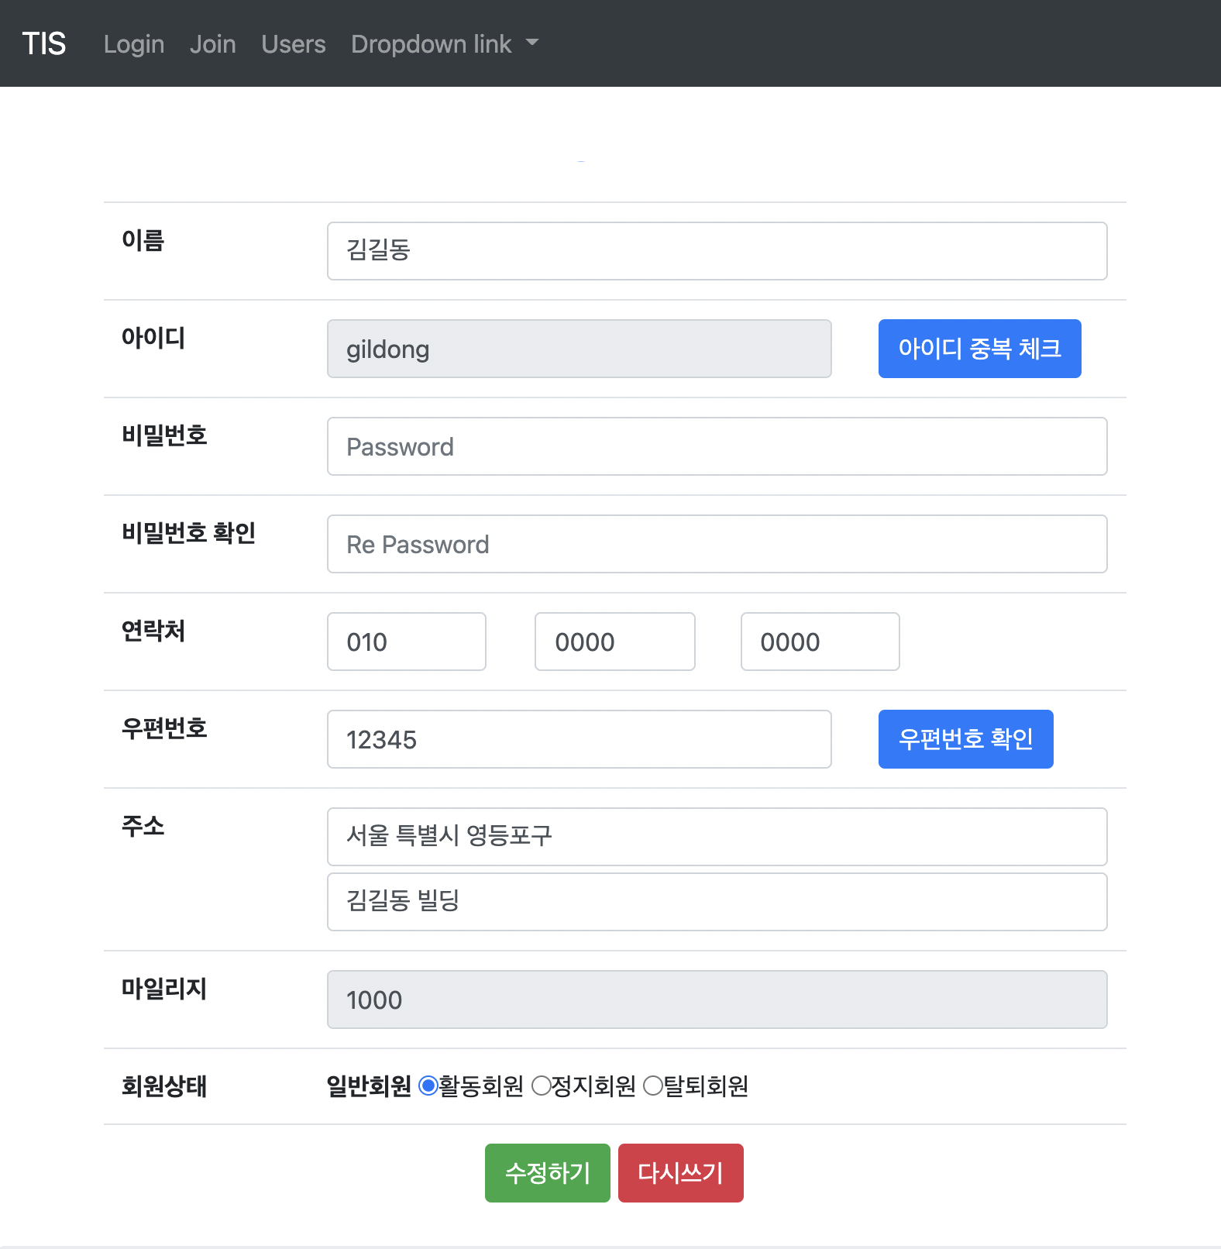
■ 냉털이 앱 12페이지 정의 – [내 정보 수정 팝업창]
[사용자 닉네임]
내 정보 수정 >
[사용자 아이디]
ⓑ
X
내 정보 수정
닉네임
[사용자 닉네임] 님이 기록하고 살펴본 요리들을 모아봤어요.
내가 기록한 레시피
>
재료 매칭률 80%
재료 매칭률 90%
재료 매칭률 75%
요즘 틱톡에서 유행하는 초간단 안주레시피
다이어트 김밥 만들기 오이김밥 레시피
숙취해소로 최고인 황태해장국
내가 완료한 레시피
>
오징어볶음 레시피 만드는법 간단
대패삼겹살 제육볶음 레시피
두릅 장아찌 만드는법 레시피
내 냉장고
냉장고 요리
요즘 인기
마이페이지
■ 기능 정의
ⓐ 내 정보 수정 팝업창
: 앞에서 ‘내 정보 수정‘ 버튼을 누르게 되면 해당 ‘내 정보 수정‘ 팝업창이 뜬다. 해당 팝업창에서는 닉네임, 아이디(변경 불가), 비밀번호, 비밀번호 확인, 연락처, 우편번호, 주소 등의 내용이 있으며 하단에는 ‘수정하기’ 버튼이 있다.

Slide 17
코드 알아둬야할 점
<구현 특징> <공통 컴포넌트>
상단/하단 네비게이션
버튼, 입력창, 레시피 카드
<아직 하드코딩 된 내용>
재료 태그 데이터:
→ 지금은 DB/쿠키 연동 없이 하드코딩 예시 데이터로 구현→ 추후 자동완성, DB, 쿠키 연동은 단계별로 추가

Slide 18
덜 버리고
덜 고민하고
더 맛있게
누적 레시피 수
1,564,434
리뷰수·조회수·구독자수 등을 고려하여
검증된 레시피를 매일수집하고 있어요

Slide 19
덜 버리고
덜 고민하고
더 맛있게
누적 레시피 수
1,564,434
리뷰수·조회수·구독자수 등을 고려하여
검증된 레시피를 매일수집하고 있어요

Slide 20

덜 버리고
덜 고민하고
더 맛있게
누적 레시피 수
1,564,434
리뷰수·조회수·구독자수 등을 고려하여
검증된 레시피를 매일수집하고 있어요

Slide 21

덜 버리고
덜 고민하고
더 맛있게
누적 레시피 수
1,564,434
리뷰수·조회수·구독자수 등을 고려하여
검증된 레시피를 매일수집하고 있어요

